Slide 1
КРИПТОГРАФІЯ
ЛЕКЦІЯ 5
Лекція 5

Slide 2
Метод El Gamal

Slide 3
Даний алгоритм шифрування було розроблено американцем арабського походження Тахером Ель Гамалем у 1984 році. Порівняно з RSA, запропонований алгоритм припускає узагальнення на випадок довільної кінцевої групи, наприклад, групи точок еліптичної кривої. Однак у такому випадку відкритий текст повинен бути елементом групи. Тому алгоритм шифрування повинен передбачати стадію перетворення довільного тексту в елемент групи (під час шифрування) і зворотно (під час дешифрування).
В алгоритмі шифрування Ель Гамаля відкритим ключем шифрування К є сукупність:
- простого числа р;
- утворюючої g групи F_{p}, порядок якої має великий простий дільник;
- експоненти y = g^{x} (mod p).
У якості секретного ключа розшифрування k беруть ціле число х, 0<x<p-1.

Slide 4
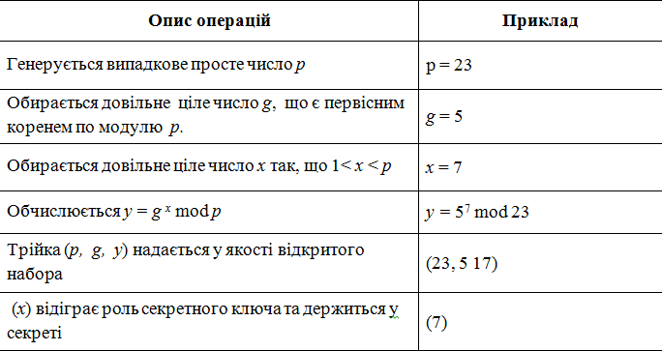
Алгоритм створення відкритого та секретного ключів El Gamal

Slide 5
Шифрування – криптоперетворення S=f(C,K)
Для шифрування відкритого повідомлення С, яке є елементом групи F_{p}, відправник виконує наступні дії:
Вибирає випадкове число v, 0<v<p-1.
Визначає r ≡ y^{v} (mod p).
Шифротекстом є пара (S₁, S₂), де
S₁ = g^{v} (mod p),
S₂ = rC (mod p).

Slide 6
Розшифрування - криптоперетворення C=f(S,k)
Одержувач повідомлення виконує алгоритм розшифрування, який передбачає наступні дії:
Відтворює r за допомогою свого секретного ключа х, тобто підраховує
r = (S₁)^{x} (mod p).
Відтворює відкритий текст С за формулою
С = r ⁻¹ S₂ (mod p).

Slide 7
Криптостійкість алгоритму висока, оскільки його засновано на складності дискретного логарифмування. Розв’язання такої задачі виявляється значно більш складною проблемою, ніж розв’язання задачі, заснованої на складності розкладання складного числа на прості множники, на яких базується криптосистема RSA і подібні до неї системи.

Slide 8
Комбіновані криптосистеми
Головною перевагою асиметричних криптосистем з відкритим ключем є їх потенційно висока безпека: немає необхідності ні передавати, ні повідомляти будь-кого про значення секретних ключів, ні впевнюватись у їх справжності. Однак швидкодія асиметричних криптосистем з відкритим ключем звичайно у сотні і більше разів менше за швидкодію симетричних криптосистем з секретним ключем.
У свою чергу, швидкодіючі симетричні криптосистеми страждають суттєвим недоліком: секретний ключ, який постійно поновлюється, повинен регулярно передаватися партнерам по інформаційному обміну, а під час таких передач виникає погроза розкриття секретного ключа.

Slide 9
Тому виник ефективний метод комбінованого застосування симетричного і асиметричного шифрування. Комбіноване використання симетричного і асиметричного шифрування дозволяє усунути основні недоліки, які властиві обом методам. Комбінований (гібридний) метод шифрування за допомогою якого можна сполучати переваги високої секретності, які надають асиметричні криптосистеми з відкритим ключем, з перевагами високої швидкості роботи, які властиві симетричним криптосистемам з секретним ключем.

Slide 10
У такому випадку симетричну криптосистему застосовують для шифрування початкового відкритого повідомлення, а асиметричну криптосистему з відкритим ключем – тільки для шифрування секретного ключа симетричної криптосистеми. У результаті асиметрична криптосистема з відкритим ключем не замінює, а тільки доповнює симетричну криптосистему з секретним ключем, що дозволяє підвищити в цілому захищеність інформації, яка передається по відкритим каналам зв’язку. Такий метод шифрування іноді називають схемою електронного цифрового конверту.

Slide 11
КРИПТОГРАФІЯ НА ЕЛІПТИЧНИХ КРИВИХ

Slide 12
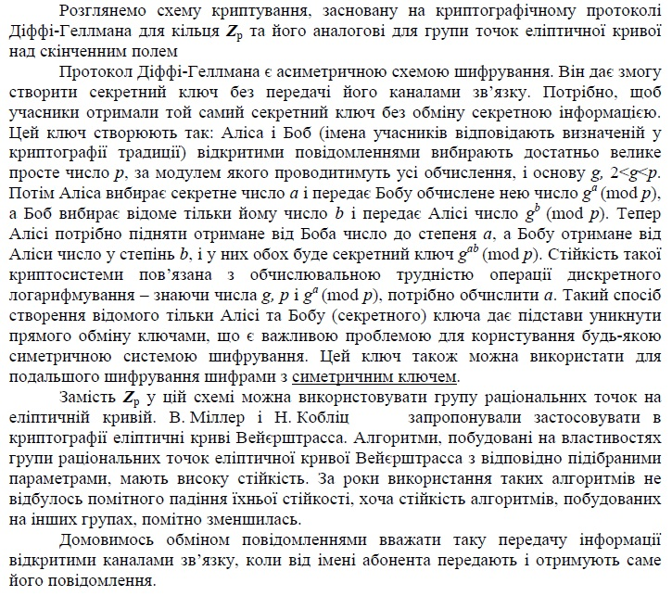

Slide 13
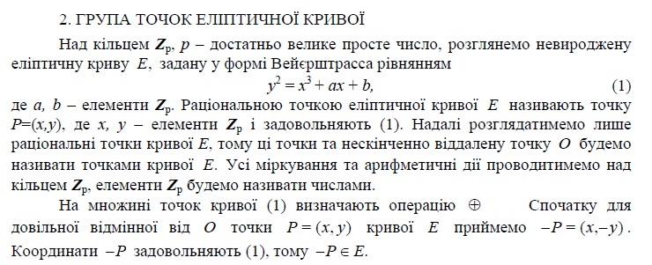

Slide 14
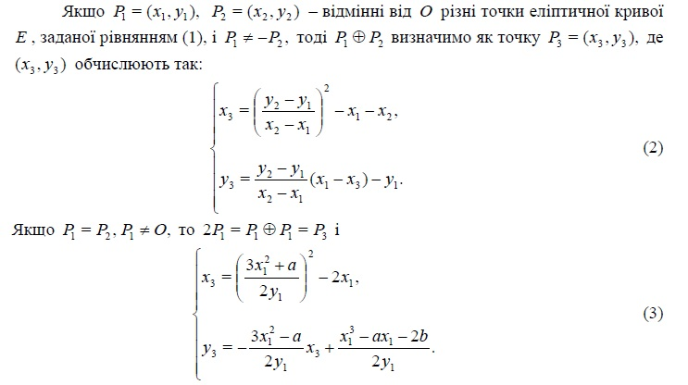

Slide 15
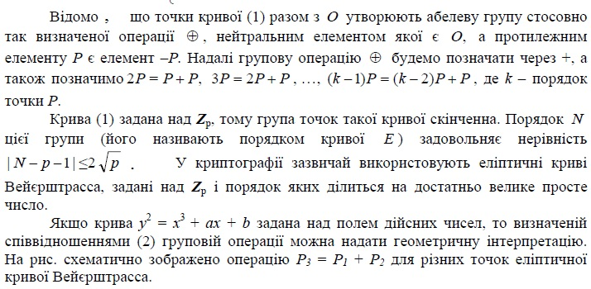
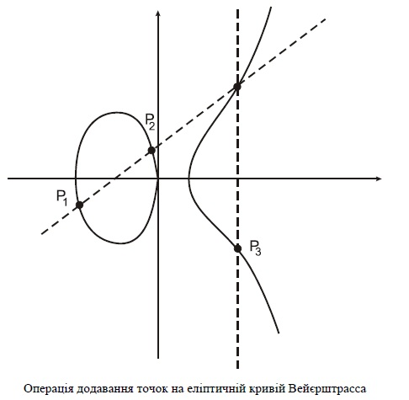

Slide 16
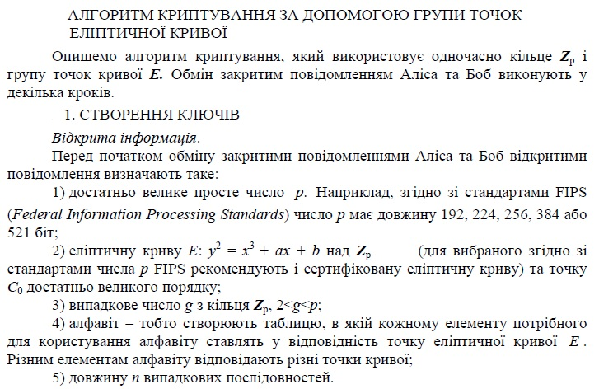

Slide 17
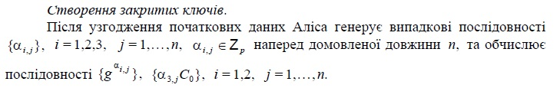
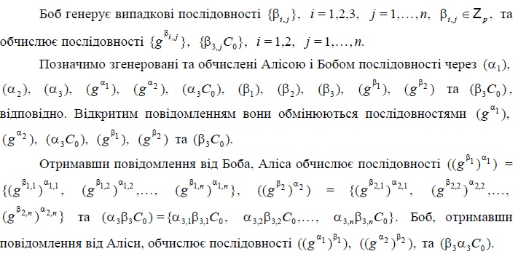

Slide 18
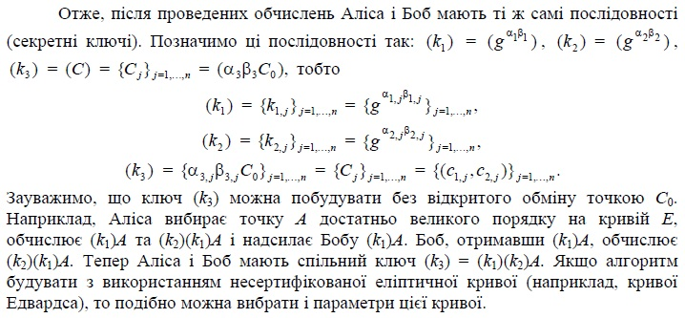

Slide 19
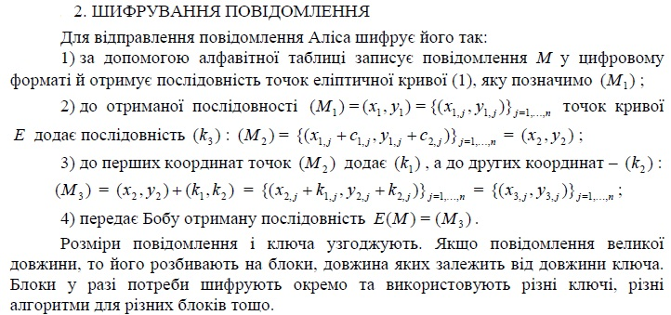

Slide 20
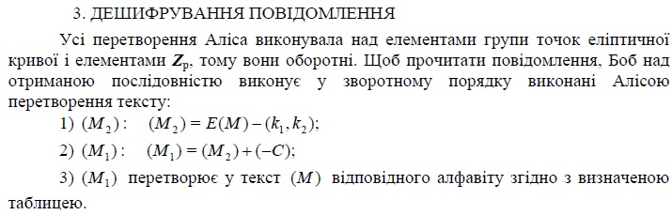

Slide 21
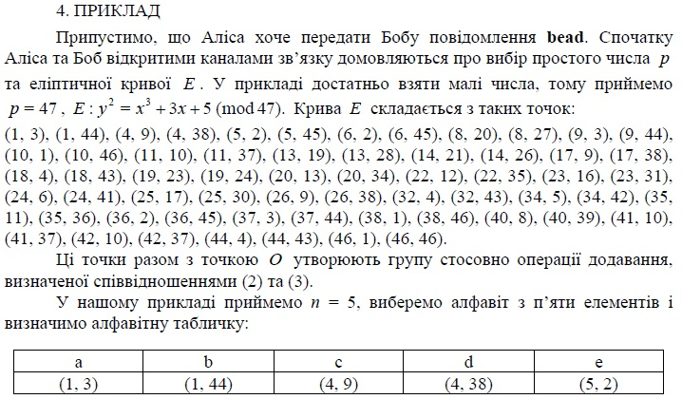

Slide 22
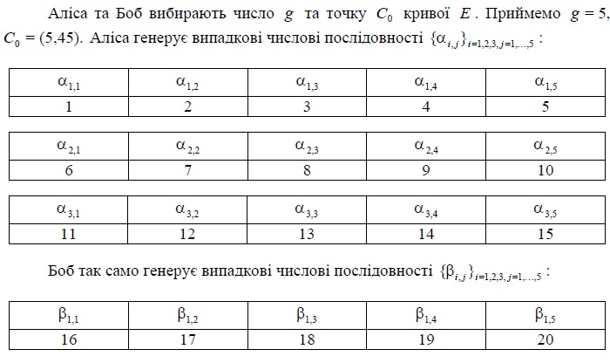

Slide 23
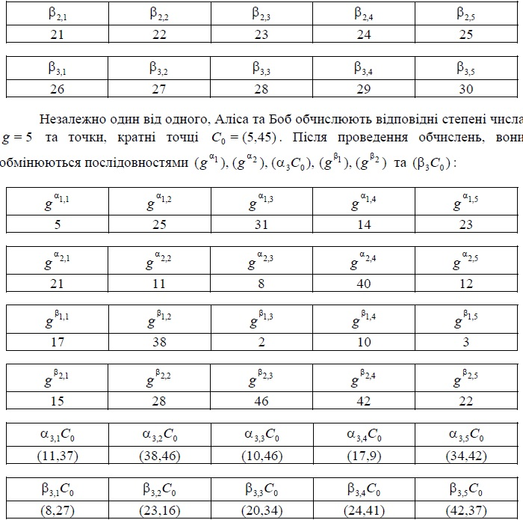

Slide 24
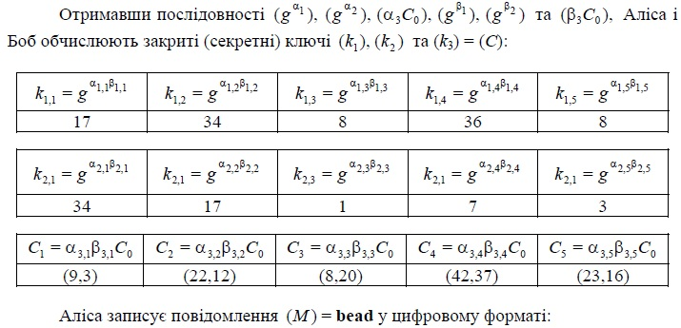
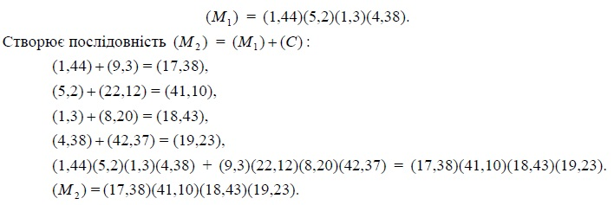

Slide 25
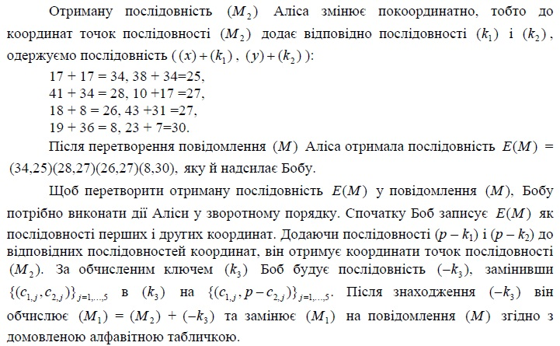

Slide 26
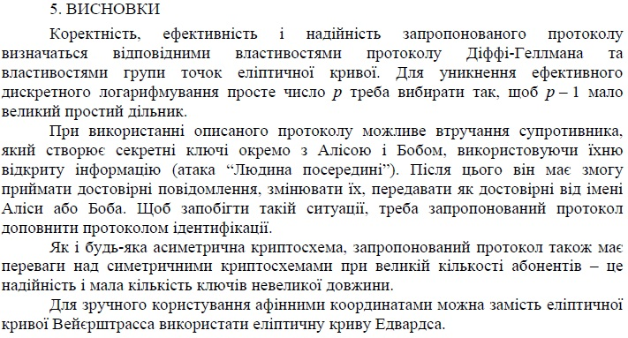

Slide 27
ДЯКУЮ ЗА УВАГУ!

